Slide 1
Ф.М.Достоевский «Мир спасет красота»
Что спасет мир?
Л.Н.Толстой «Целомудренная женщина»
Библиия
«Спасение мира в любви»

Slide 2
Цель мастер-класса
Цель: представить апробированную модель педагогической деятельности по созданию проблемных ситуаций на уроках в начальных классах
Задачи:
Обозначить актуальность технологии проблемного обучения на современном этапе образования;
Ознакомить участников мастер-класса с приёмами создания проблемных ситуаций;
Представить участникам мастер-класса опыт использования приёмов создания проблемных ситуаций;
Провести практическую часть мастер-класса по формированию умения распознавать приёмы создания проблемных ситуаций на уроках;
Провести рефлексию продуктивности мастер-класса.

Slide 3
Цели мастер-класса
Создать проблему?
Нет проблем!
 |  | До мастер-класса | После мастер-класса
Те, кто не знаком с этой темой… | Узнать приемы создания проблемной ситуации
Если вы владеете информацией о проблемном обучении… | Расширить свои знания о технологии проблемного обучения
Изучив приемы создания проблемных ситуации… | Применить на практике приемы (создавать проблемную ситуацию)

Slide 4
Суть проблемного обучения - ученик не только усваивает конкретные знания и навыки, но и овладевает способами действий, обучается конструировать и управлять своей учебной деятельностью

Slide 5
Главная цель - обеспечить каждому ученику условия для развития как самоизменяющегося субъекта учения, создать такие условия, чтобы ребенок хотел, любил и умел учиться.

Slide 6
Проблемная ситуация – это интеллектуальное затруднение человека, возникающее в случае, когда он не знает, как объяснить возникшее явление, факт, процесс действительности не может достичь цели известным ему способом.

Slide 7
Удивление
Затруднение
Между двумя (или более) положениями
Между необходимостью и невозможностью выполнить задание учителя
Между житейским представлением обучающихся и научным фактом

Slide 8
Удивление
Прием 1
Одновременно предъявить противоречивые факты, теории или точки зрения

Slide 9
0 1 2 3 4 0 1 2 3 4 5 6 7 8
Урок математики. 1 класс
Сравнение чисел. Числовые лучи с разными единичными отрезками.
4=8

Slide 10
Удивление
Прием 2
Столкновение разных мнений учащихся с помощью вопроса
или практического задания

Slide 11
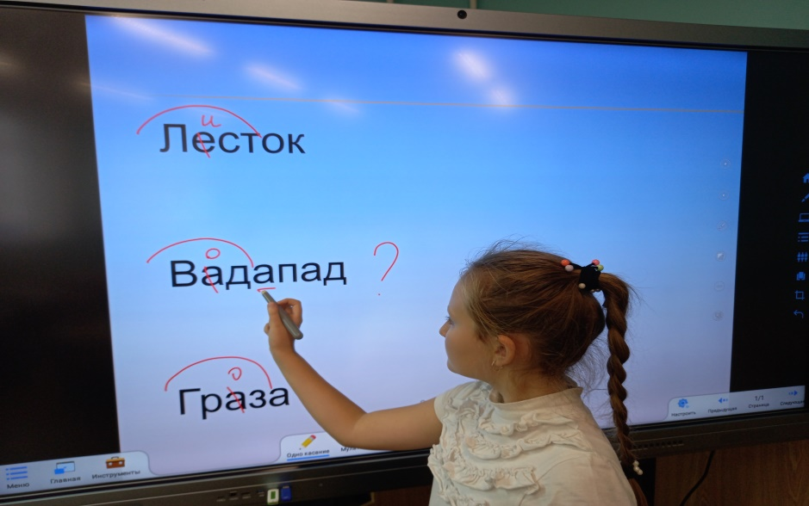
Урок русского языка. 3 класс
Сложные слова
Лесток, вадапад, граза
- Исправить ошибки в словах, обозначить орфограммы, выделить корень
Какое слово «лишнее»? Почему?
Существуют ли слова с двумя корнями?
-Какой вопрос возникает?
Докажите, что в этом слове два корня
Как можно назвать такие слова?

Slide 12
Удивление
Прием 3
Шаг 1.Обнажить житейское представление обучающихся с помощью вопроса или практического задания «на ошибку».
Шаг 2. Предъявить научный факт посредством сообщения, эксперимента или наглядности.

Slide 13
Урок окружающего мира.
Растительный мир пустыни

Slide 14
Затруднение
Прием 4
Дать практическое задание,
не выполнимое вообще.

Slide 15
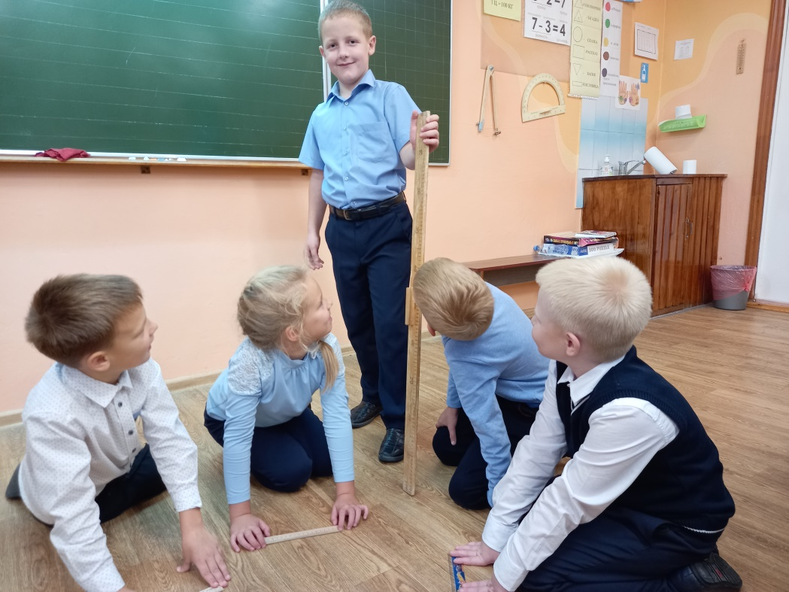
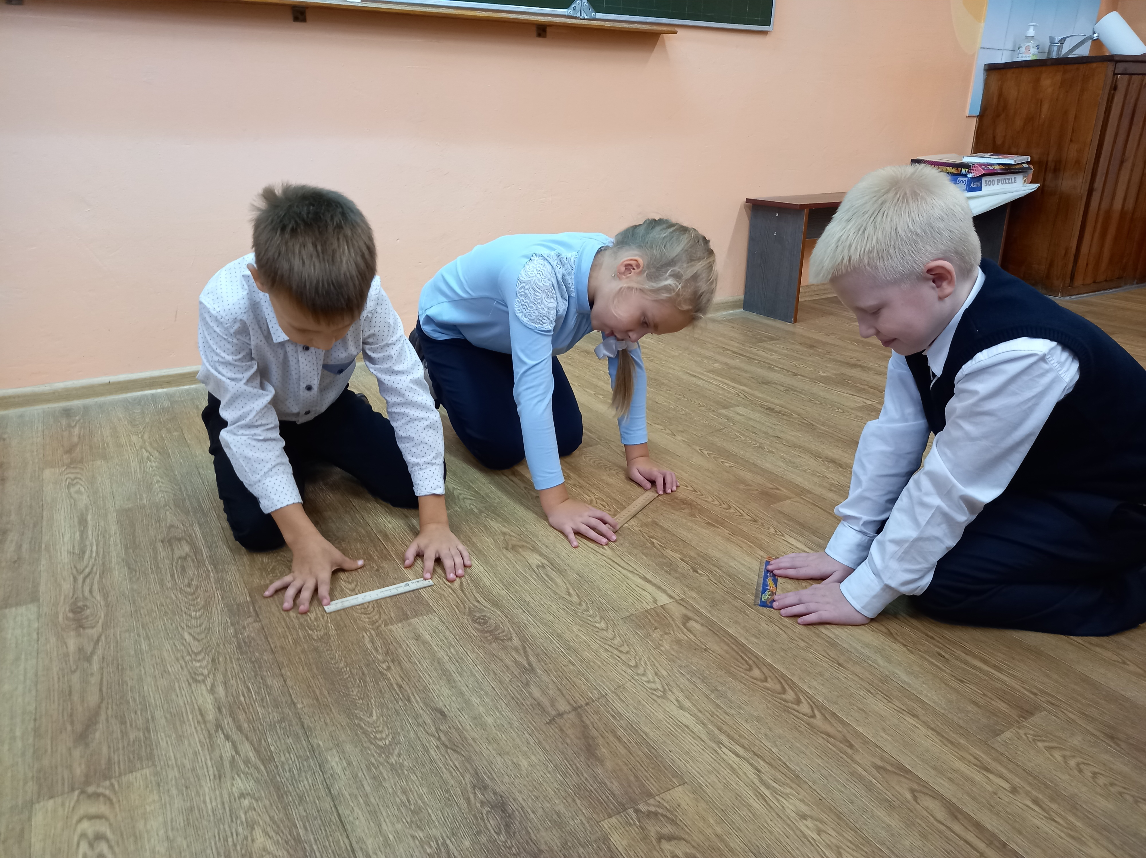
Урок математики. 2 класс
Метр
Какие единицы длины вы знаете? (мм, см, дм)
Найдите длину нашего класса, используя данные единицы измерения длины

Slide 16
Затруднение
Прием 5
Дать практическое задание, не сходное с предыдущим

Slide 17
Урок русского языка. 2 класс Перенос слов с двойными согласными
цирк
гру-ппа
друзья
клоун
группа
атом
груп-па
ПРАВИЛА ПЕРЕНОСА
переносятся по слогам
одна буква на строке не остается и не переносится
слова из одного слога не переносятся
ъ, ь, й не отделяются от предшествую-
щих букв

Slide 18
Затруднение
Прием 6
Шаг 1. Дать невыполнимое практическое задание, сходное с предыдущим
Шаг 2. Доказать, что задание учениками не выполнено.

Slide 19
Урок русского языка. 2 класс
Непроверяемые орфограммы в корне слова.
Вставить пропущенные буквы
р…чной дят…л
сер…це рю…зак
ду…ки во…зал
-В слова какого столбика было легче вставлять слова?
- Почему?

Slide 20
Работа в группах
1 группа –
«с удивлением»
2 группа –
«с затруднением»
Урок русского языка. 2 класс
Безударная гласная в корне слова, проверяемая ударением.

Slide 21
Урок окружающего мира.4 класс
Яркое пятно
Её площадь ~ 2 кв.м
Вес ~ 4 кг
Толщина от 0,5мм до 5 мм
Кожа
коже
-кровеносные сосуды, находящиеся в___________, могут вмещать до 1 литра крови;
-человек среднего возраста ежечасно теряет 600 тысяч частичек ____________, а за год около 675 грамм;
кожи
кожа
-__________может дышать: она поглощает около 1% всего вдыхаемого нами кислорода.

Slide 22
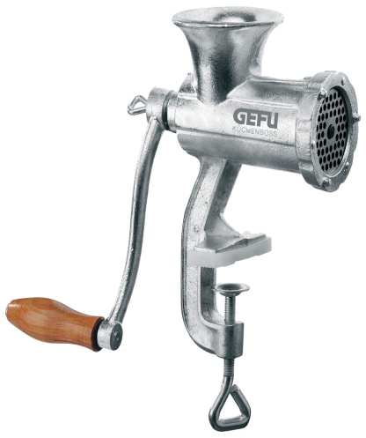
РЕФЛЕКСИЯ
Пригодится в дальнейшем
Информацию переработаю
Отложу пока

Slide 23
«Посредственный учитель излагает.
Хороший учитель объясняет.
Выдающийся учитель показывает.
Великий учитель вдохновляет»
Уильям Артур Уорд

Slide 24
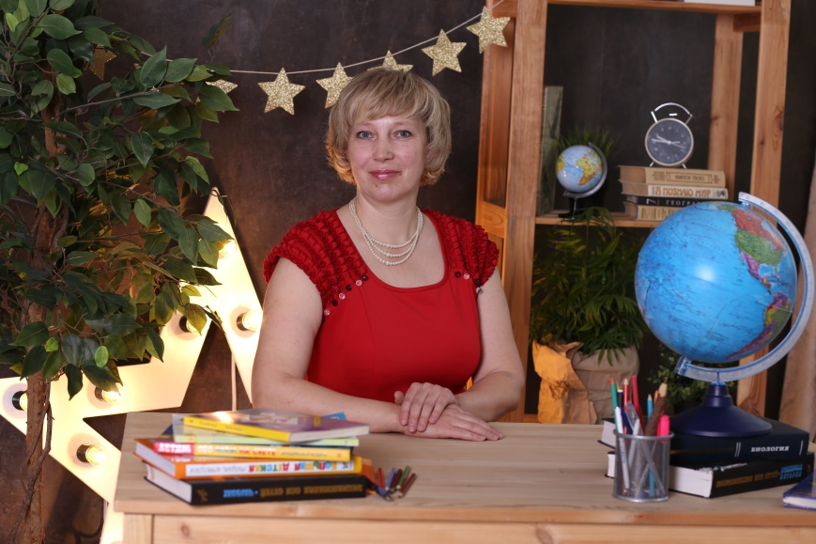
СПАСИБО ЗА ПРИЯТНОЕ ОБЩЕНИЕ
Мастер-класс

